Slide 1
임베디드시스템공학과 201901771 조영욱
역전파 알고리즘 (Backpropagation)
16*16 크기의 자신의 필기체 알파벳(소문자 t, u, v, w, x, y, z 7글자만 처리함) 을 구분, 입력은 학습시키지 않은 테스트용 이미지 20 세트

Slide 2
목차
전체 구조 – (1) 데이터셋
(2) NN 구조
2. 코드 설명
3. 실험내용 분석

Slide 3
데이터셋
Train 데이터 420개의 16x16 크기 jpg파일
Train 레이블 1개의 420x1 크기 csv파일
Test 데이터 20개의 16x16 크기 jpg파일
Test 레이블 1개의 20,1 크기 csv파일

Slide 4
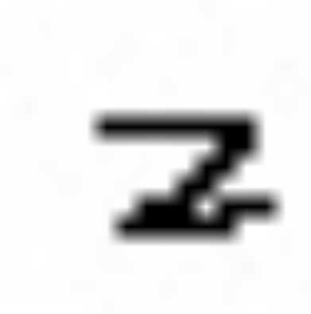
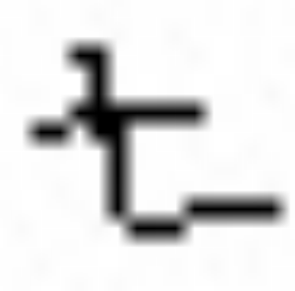
1.jpg
+
Train 레이블 1개의 420x1 크기 csv파일
Train 데이터 420개의 16x16 크기
grayscale jpg파일
…
…
train_label.csv
420.jpg
t … 0
u … 1
v … 2
w … 3
x … 4
y … 5
z … 6
알파벳 당 60개 * 7(tuvwxyz) = 420개

Slide 5
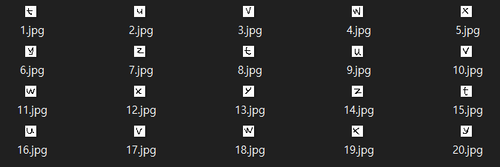
+
Test 데이터 20개의 16x16 크기 jpg파일
Train 레이블 1개의 20x1 크기 test_label.csv 파일

Slide 6
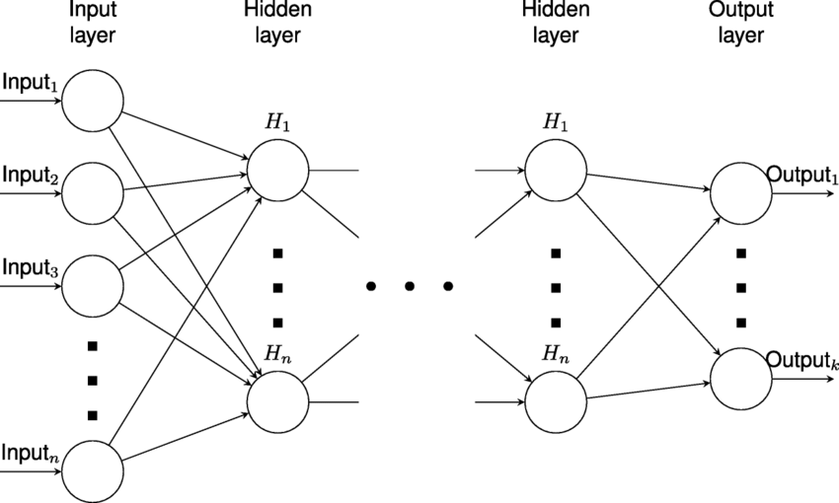
NN 구조 (2-layer NN)
Notation
1. n은 레이어의 노드 개수
n0 = 16*16
n1 = 128
n2 = 7
2. w는 레이어의 weight
w1 (256,128)
w2 (128,7)
3. a는 해당 레이어의 출력
a1 (batch, 128)
a2 (batch, 7)
4. A는 해당 레이어의 Activation function
A1 : sigmoid
A2 : softmax
input
Layer
hidden
Layer
output
Layer
w1
w2
n2 = 7
n1 = 128
n0 = 256

Slide 7
코드설명
0. import package
1. read data
2. shuffle and split(train data / validation data)
3. define function
4. forward, backward pass
5. training
6. testing

Slide 8
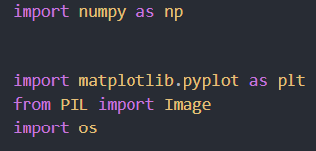
0. import package

Slide 9
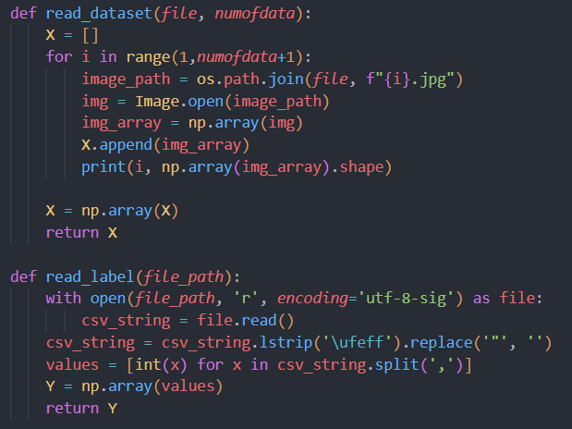
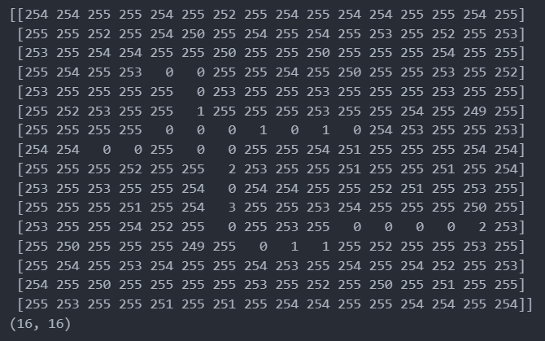
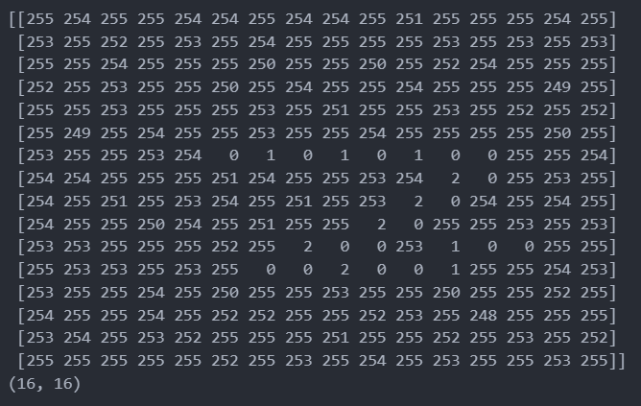
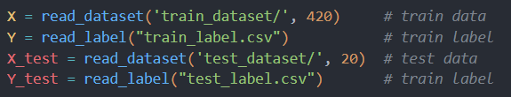
1. read data
X, Y shape : (420, 16, 16), (420,)
X_test, Y_test shape : (20, 16, 16), (20,)
…
1.jpg
420.jpg
X[0]
X[419]

Slide 10
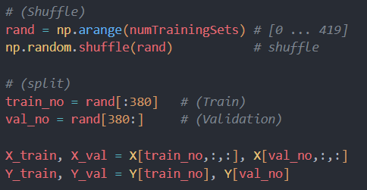
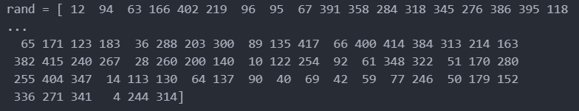
2. shuffle and split (train data / validation data)
X, Y shape : (420, 16, 16) (420,)
X_train, X_val shape : (380, 16, 16) (40, 16, 16)
Y_train, Y_val shape : (380,) (40,)

Slide 11
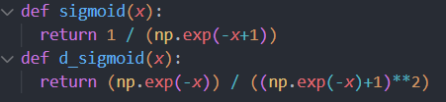


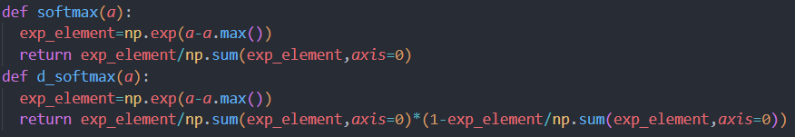
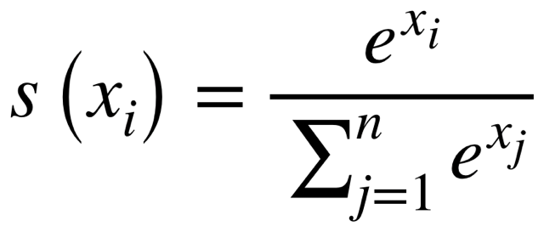
3. define function

Slide 12
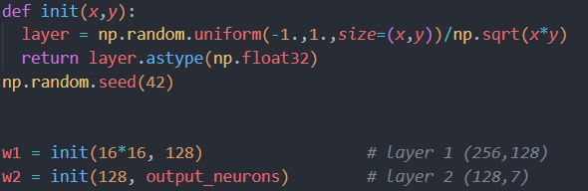
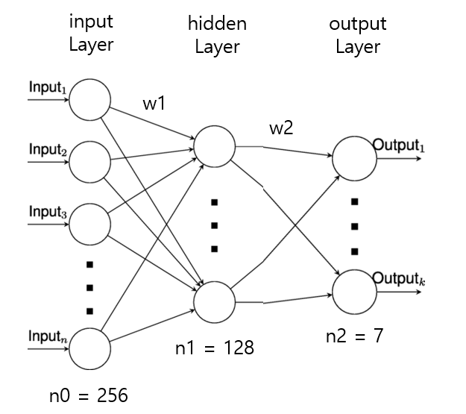
Xavier Initialization
w1, w2 shape : (256,128), (128,7)

Slide 13
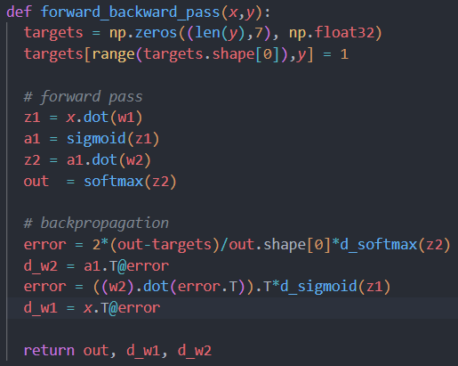
4. forward, backward pass

Slide 14

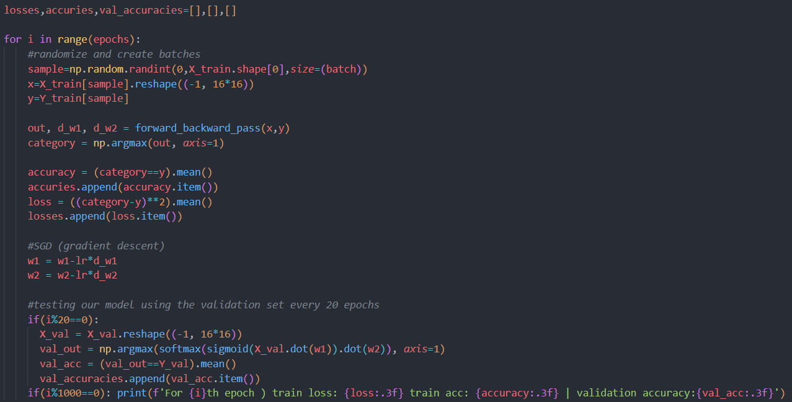
5. Train

Slide 15
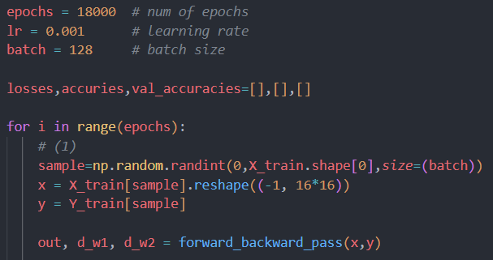
5. Train – (1) batch
X_train shape : (380, 16, 16)
Y_train shape : (380,)
sample shape : (128,)
x shape : (128,256)
y shape : (128)

Slide 16
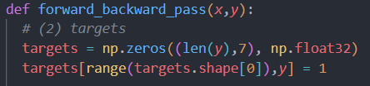
5. Train – (2) tagets (one hot encoding)
x shape : (128,256)
y shape : (128)
targets shape : (128, 7)
Y_train = [1 2 3 4 5 6]
Batch = 3
y = [1 3 5]
targets =
[ [1 0 0 0 0 0],
[0 0 1 0 0 0],
[0 0 0 0 0 1]
]
One hot encoding example

Slide 17
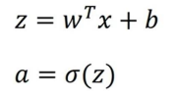
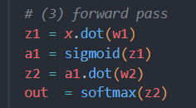
5. Train – (3) forward pass
x shape : (128,256)
w1 shape : (256,128)
z1 shape : (128,128)
a1 shape : (128,128)
a1 shape : (128,128)
w2 shape : (128,7)
z2 shape : (128,7)
out shape : (128,7)

Slide 18
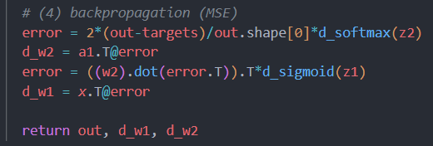
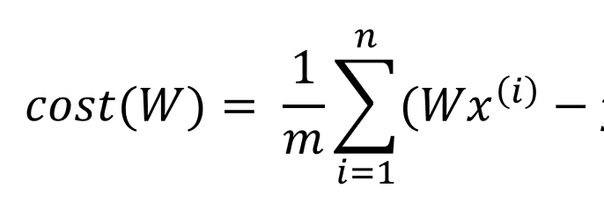

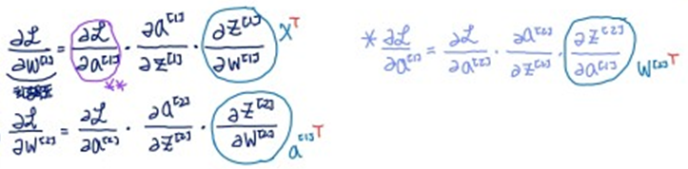
5. Train – (4) backpropagation (Chain Rule)
dcost/dout = (2/m) · (out - target)
dout/dz2 = d_softmax(z2)
dz2/dw2 = a1
error = (dcost/dout) · (dout/dz2)
dcost/da1 = (dcost/dout) · (dout/dz2) · (dz2/da1)
= error · w2
da1/dz1 = d_sigmoid(z1)
dz1/dw1 = x
out
out
target

Slide 19
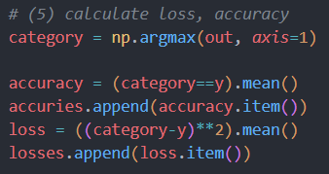
5. Train – (5) calculate loss, accuracy

Slide 20

5. Train – (6) 업데이트

Slide 21
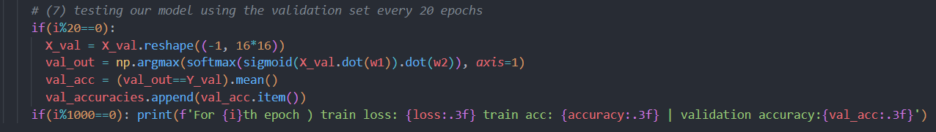
5. Train – (7) Validation data

Slide 22

6. testing

Slide 23
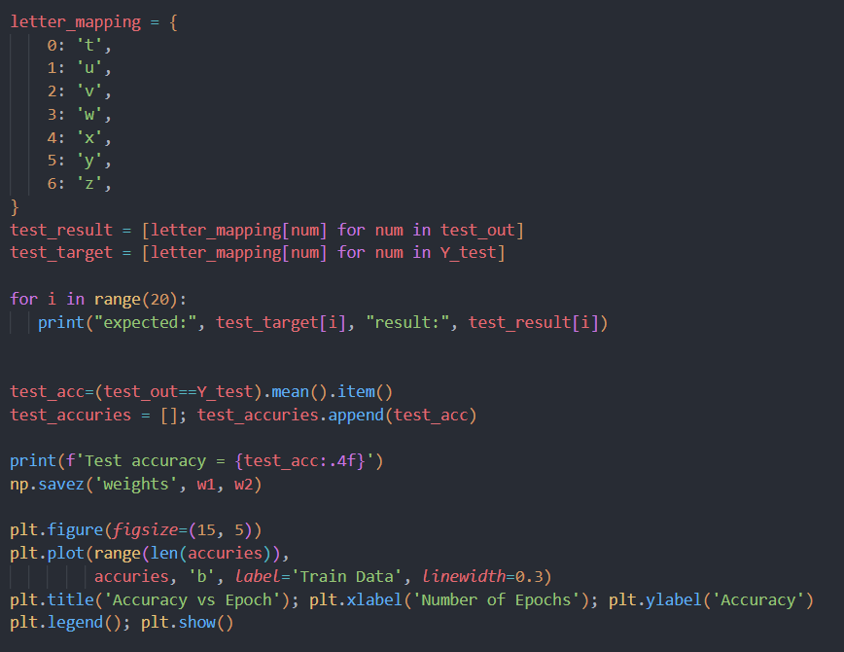
7. 결과

Slide 24
실험내용분석
Data split
epoch
모델 크기
Learning Rate
데이터 개수

Slide 25
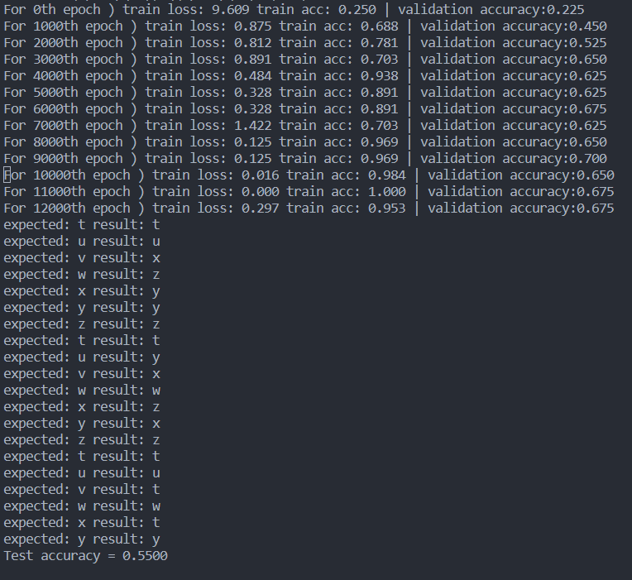

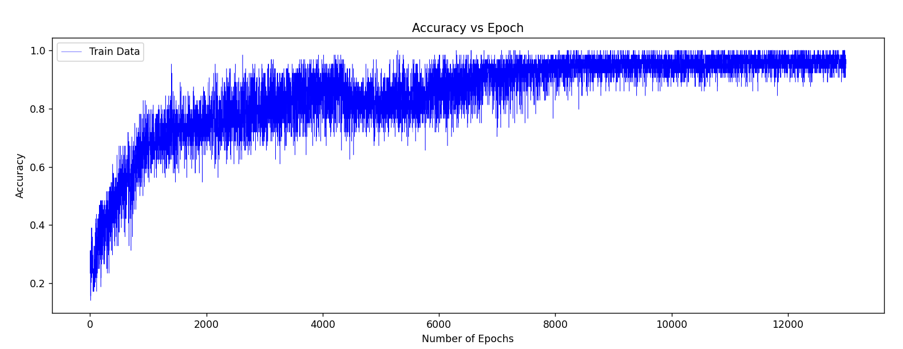
Epoch당 결과
#Train data / #validation data = 100 / 40
Epoch 12000
Lr : 0.001
#dataset = 140
#Hidden layer node = 64
test 결과

Slide 26
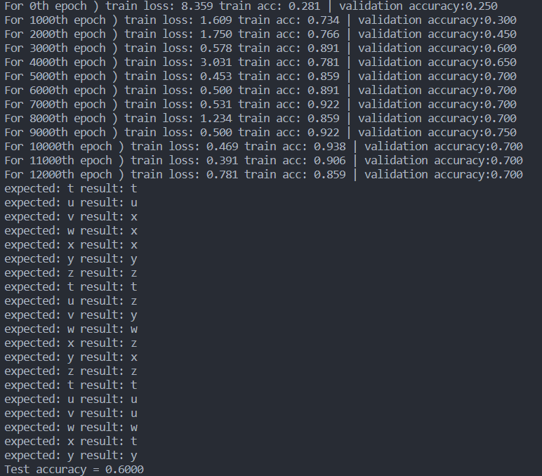

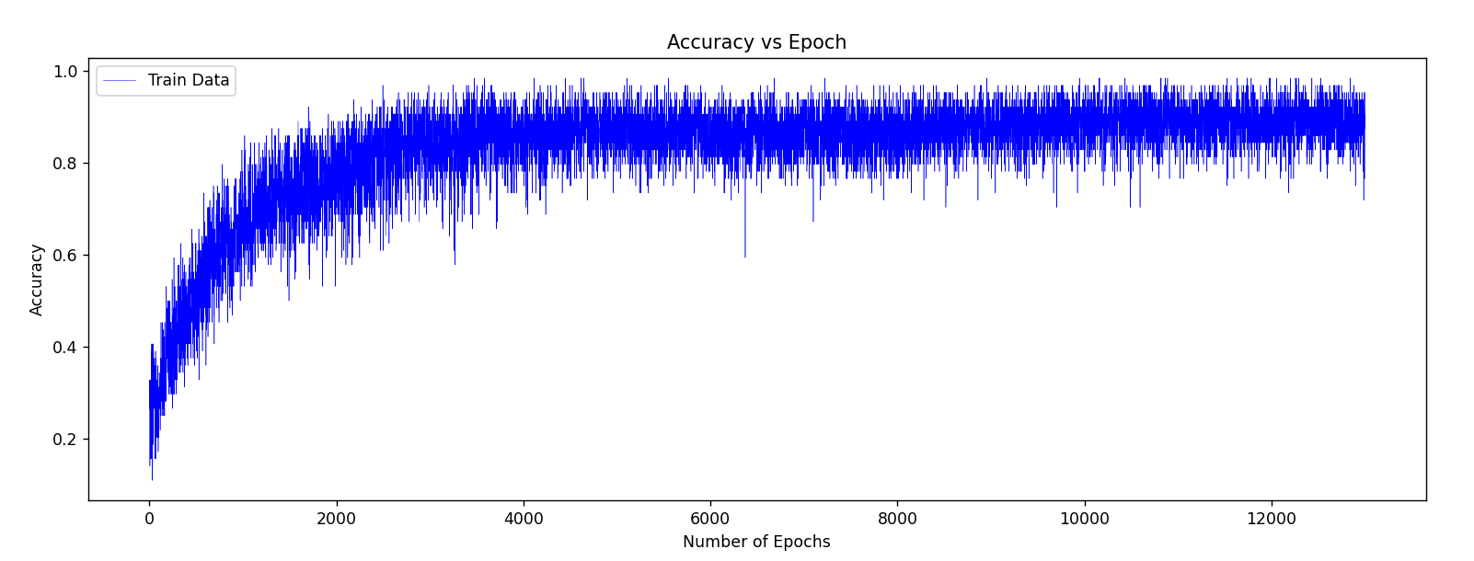
Epoch당 결과
#Train data / #validation data = 120 / 20
Epoch 12000
Lr : 0.001
#dataset = 140
#Hidden layer node = 64
test 결과

Slide 27
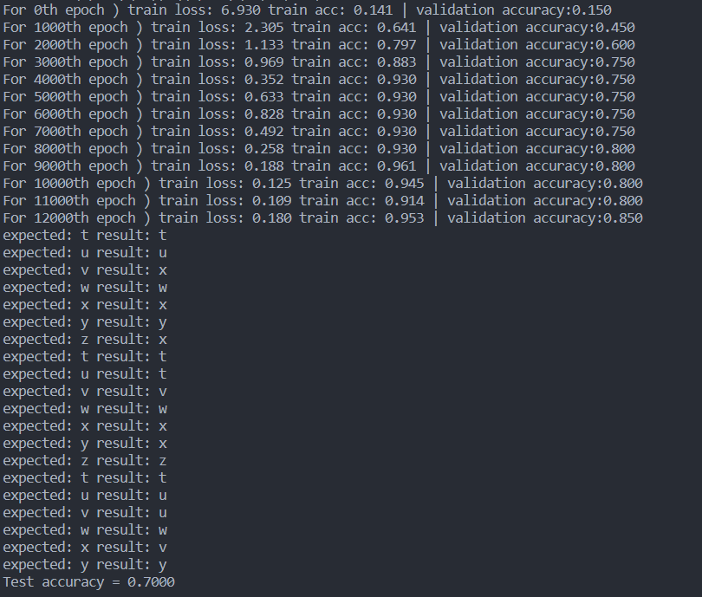

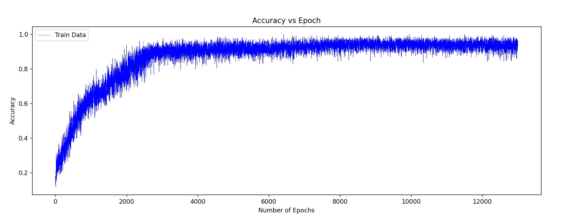
Epoch당 결과
#Train data / #validation data = 120 / 20
Epoch 12000
Lr : 0.001
#dataset = 140
#Hidden layer node = 128
test 결과

Slide 28
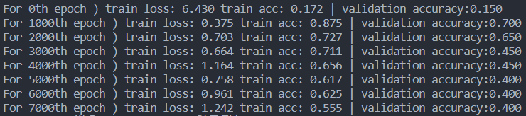

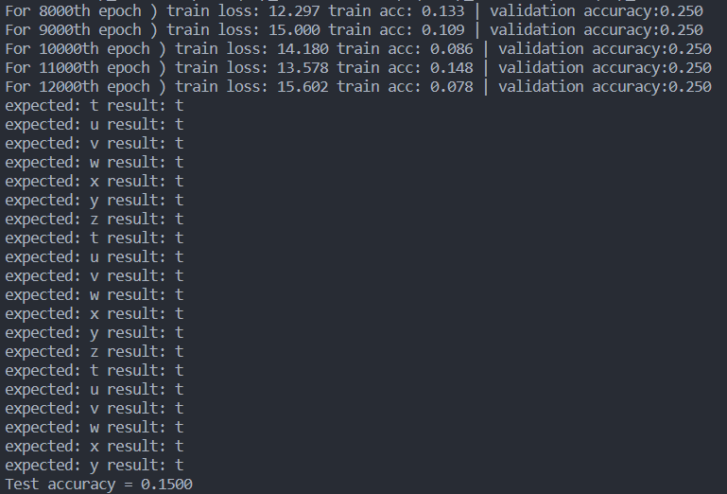
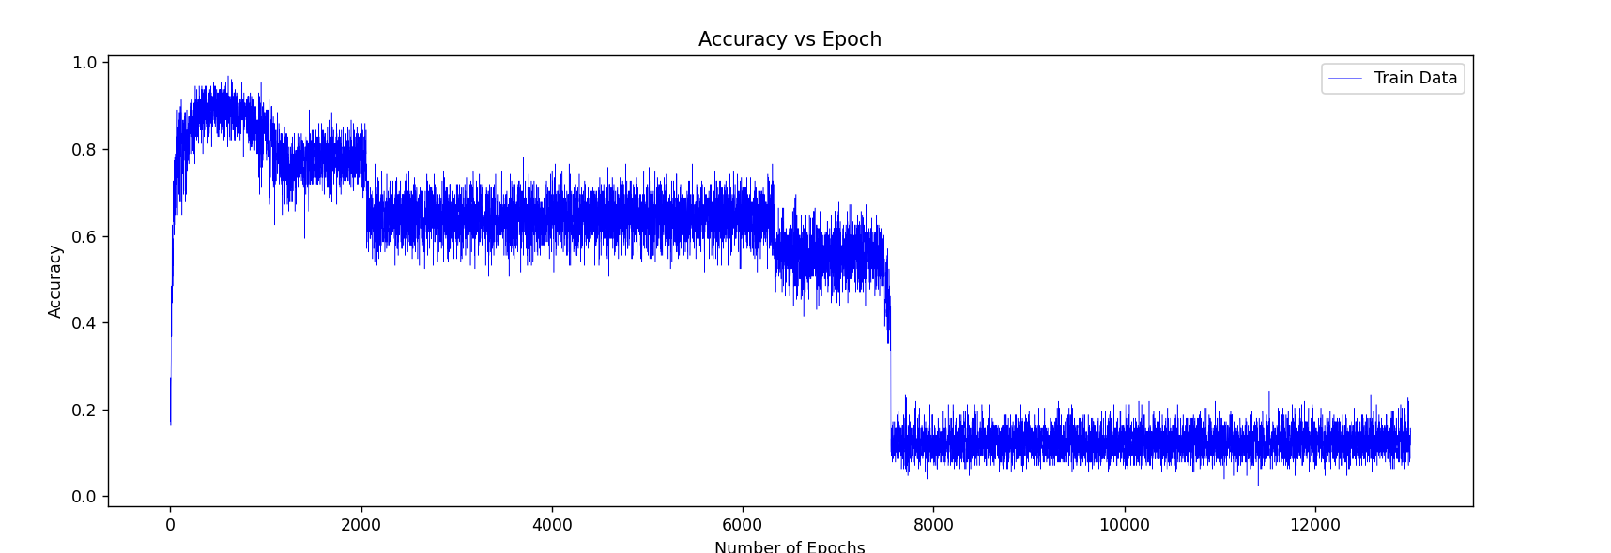
Epoch당 결과
#Train data / #validation data = 120 / 20
Epoch 12000
Lr : 0.05
#dataset = 140
#Hidden layer node = 128
test 결과

Slide 29
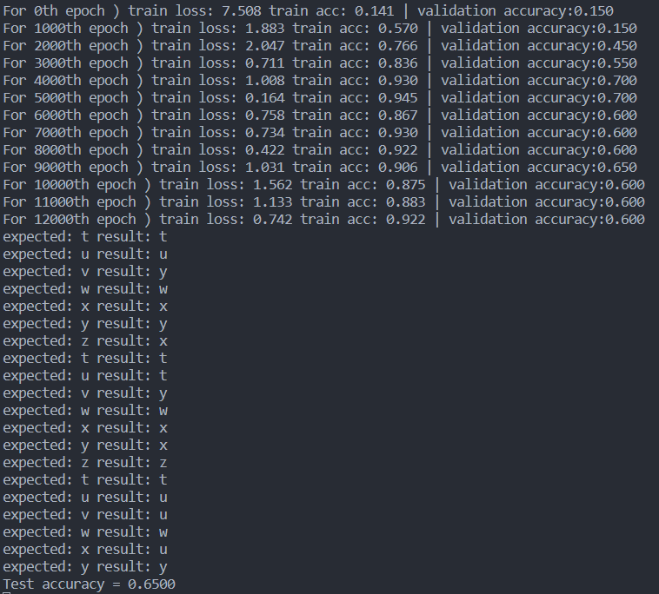

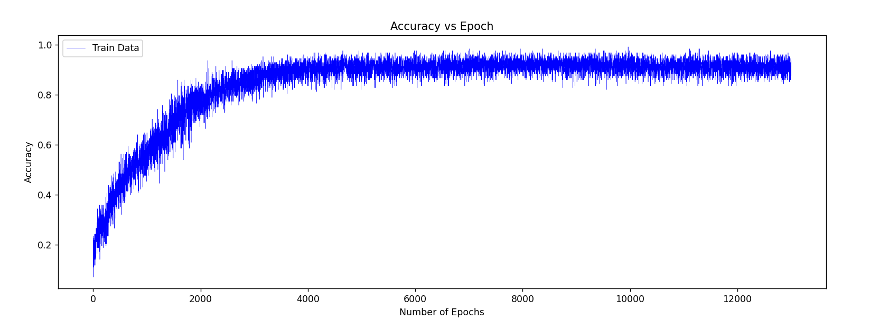
Epoch당 결과
#Train data / #validation data = 120 / 20
Epoch 12000
Lr : 0.007
#dataset = 140
#Hidden layer node = 128
test 결과

Slide 30
Data Augmentation

Slide 31
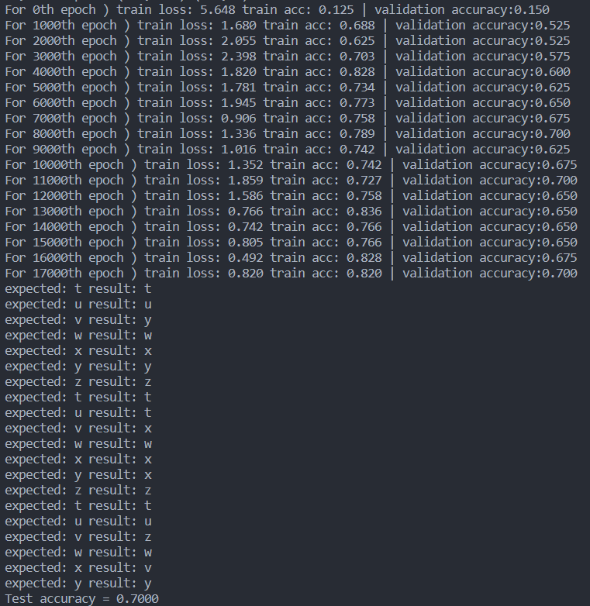

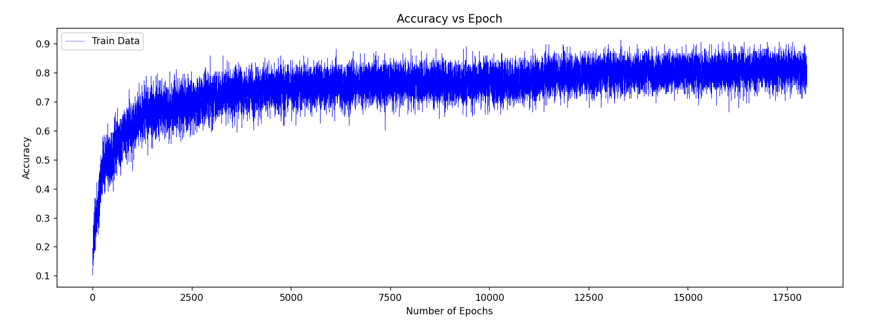
Epoch당 결과
#Train data / #validation data = 240 / 40
Epoch 18000
Lr : 0.001
#dataset = 280
#Hidden layer node = 256
test 결과

Slide 32
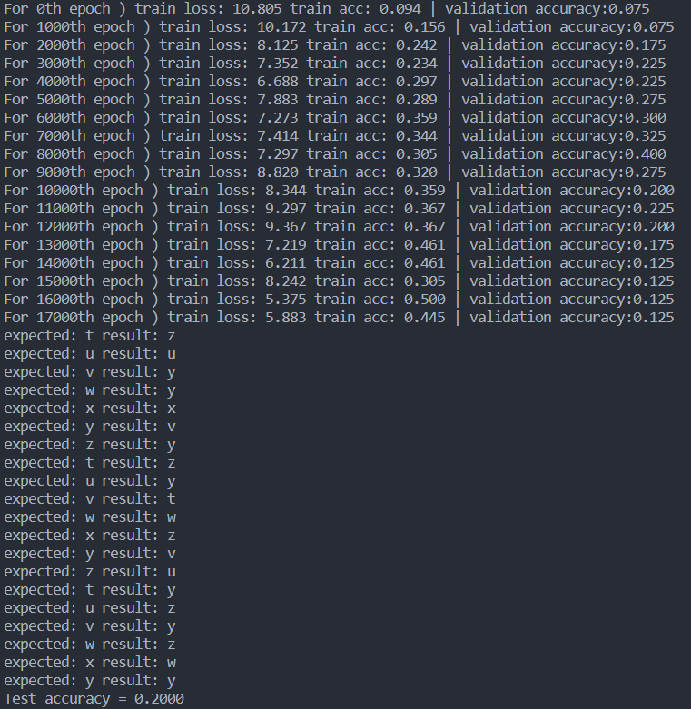

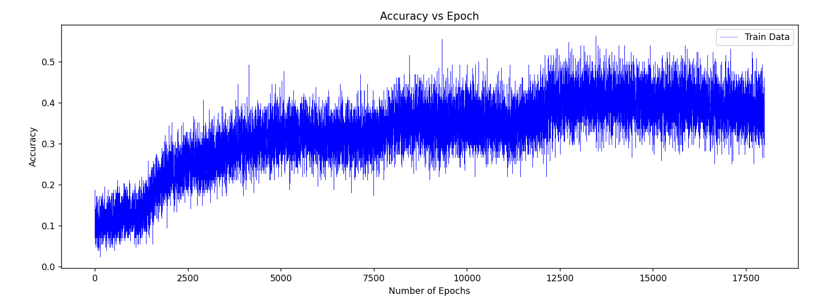
Epoch당 결과
#Train data / #validation data
= 240 / 40
Epoch 18000
Lr : 0.001
#dataset = 280
#Hidden layer node = 128, 64
#hidden layer = 2
test 결과

Slide 33
Epoch당 결과
#Train data / #validation data
= 240 / 40
Epoch 18000
Lr : 0.001
#dataset = 280
#Hidden layer node = 128, 64
#hidden layer = 2
test 결과

Slide 34
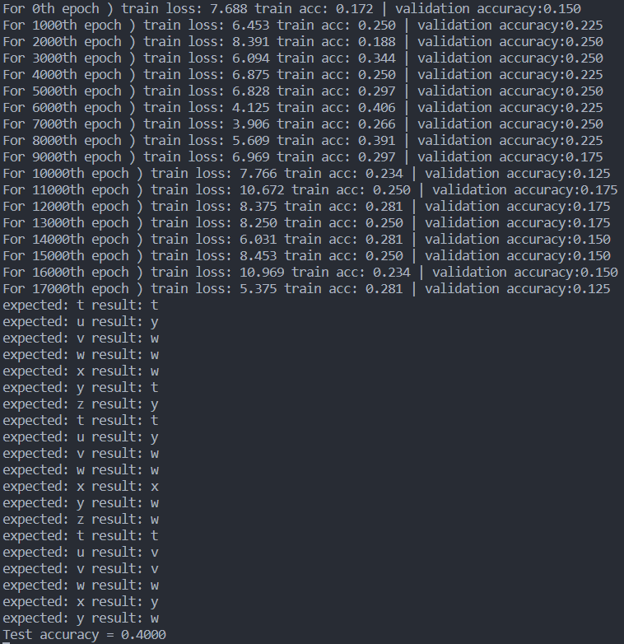

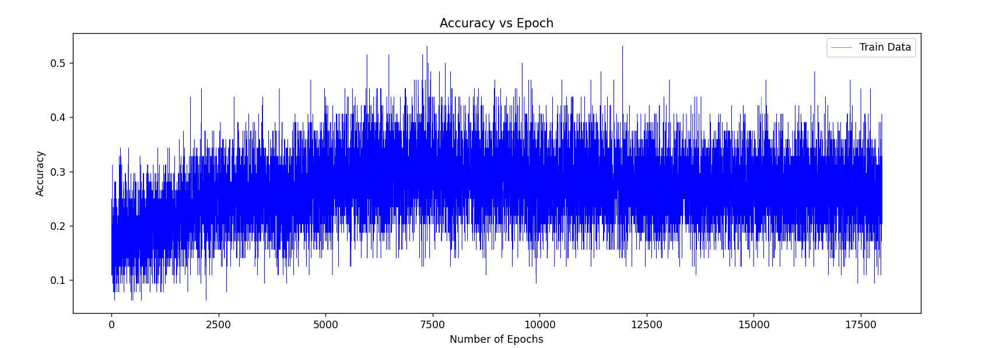
Epoch당 결과
#Train data / #validation data
= 240 / 40
Epoch 18000
Lr : 0.001
#dataset = 280
#Hidden layer node = 64, 32
#hidden layer = 2
test 결과

Slide 35
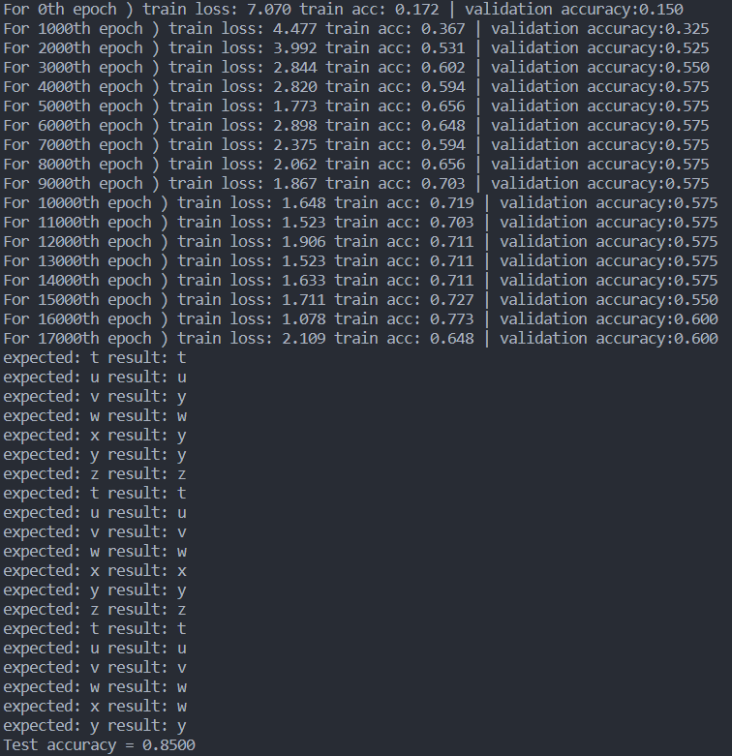

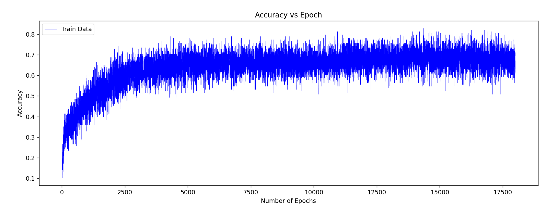
Epoch당 결과
#Train data / #validation data
= 380 / 40
Epoch 18000
Lr : 0.001
#dataset = 420
#Hidden layer node = 128
#hidden layer = 1
test 결과

